Slide 1
VII Международный конкурс-фестиваль «Зимушка-зима», проводимый на территории г. Владивостока Комитетом образования г. Сунфэньхэ

Slide 2
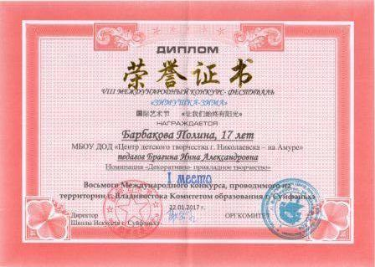
Барбакова Полина, 17 лет I место

Slide 3
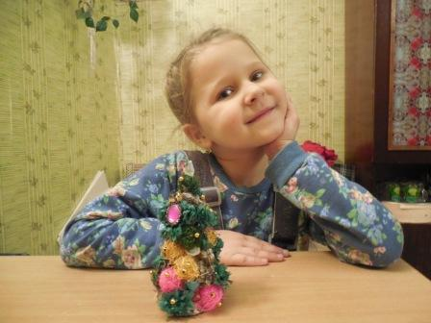
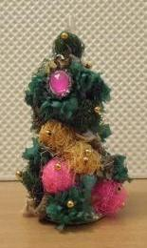
Чикалова Диана, 6 лет I место

Slide 4
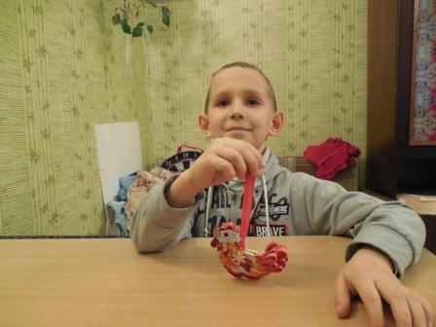
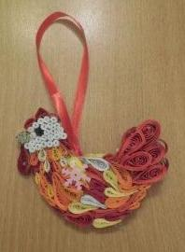
Гапоненко Александр, 8 лет II место

Slide 5
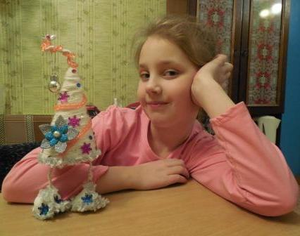
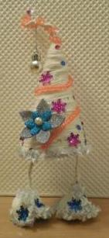
Пинчук Яна, 8 лет II место

Slide 6
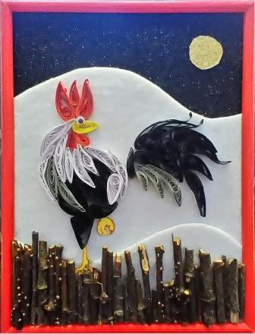
Шалыгина Милана, 11 лет II место

Slide 7
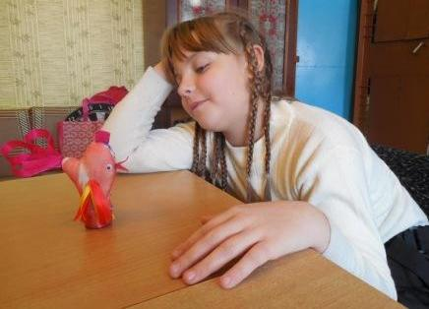
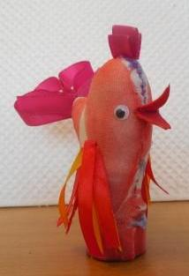
Лондарева Елена, 9 лет III место

Slide 8
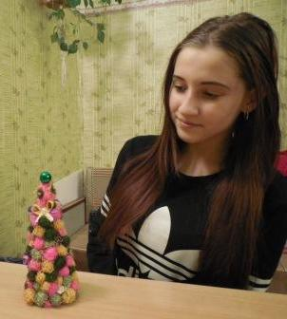
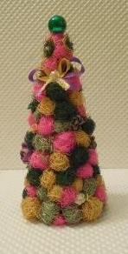
Бородина Светлана, 12 лет III место

Slide 9
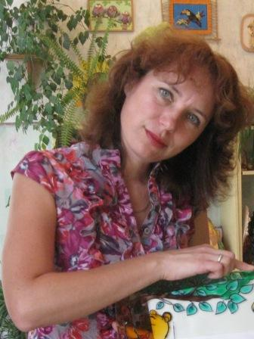
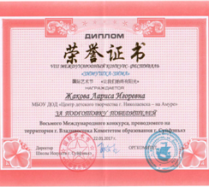
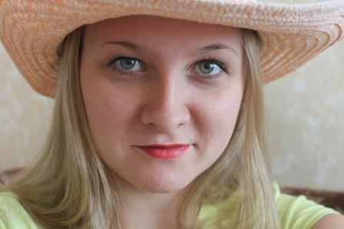
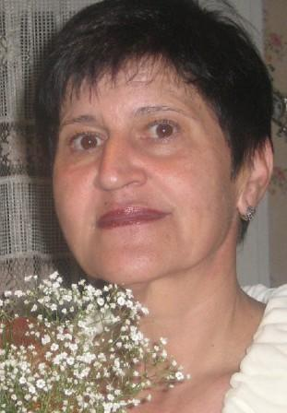
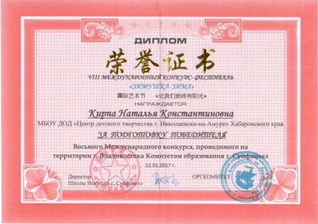
Педагоги: Брагина И.А., Жакова Л.И., Кирпа Н.К. – дипломы за подготовку победителей

